Slide 1
Schwerpunkt: Forschen und Entdecken
Sport-MS Faistenau

Slide 2
Organisatorisches
In der 3. und 4. Klasse
Unterricht in Gruppengröße
Jeweils eine 2-Stunden Einheit
Ergänzende Lehrausgänge / Exkursionen

Slide 3
Allgemeines
Die Selbsttätigkeit der Schüler steht im Vordergrund
Die Themen werden von mehreren Seiten bearbeitet
Erlernen grundlegender Arbeitstechniken

Slide 4
Grundlegende Arbeitstechniken
Beobachten, Vergleichen, Bestimmen
Mikroskopieren
Internetrecherche
Experimentieren
geometrische Zeichenprogramme
Präsentation

Slide 5
Bsp. Mikroskopieren
Einführung zum Mikroskop
Vorgegebene und eigene Präparate mikroskopieren
Zelle, Einzeller, Algen

Slide 6
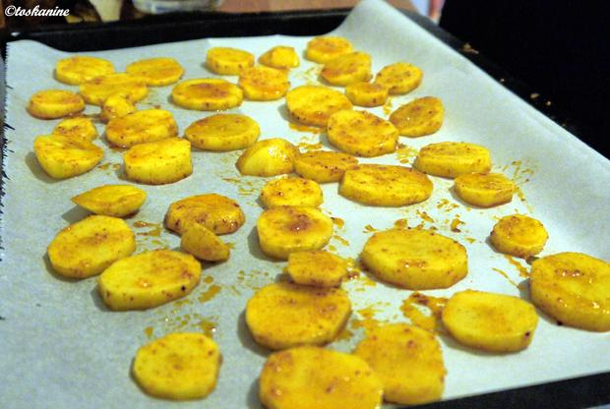
Bsp. Grundnahrungsmittel der verschiedenen Kontinente (Kartoffel)
Eigenschaften der Kartoffelpflanze (Früchte – giftig; Wurzelknollen – gekocht essbar)
Herkunft aus Südamerika
Verwendung (Nahrung, Tierfutter, Industrie)
Kartoffelgericht kochen (Ofenkartoffel, Kartoffelchips, …)
Stärkenachweis

Slide 7
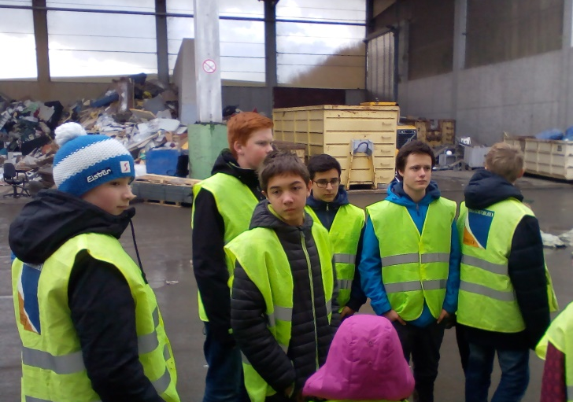
Bsp. Abfall
Abfallvermeidung, -zusammensetzung und Recycling
Vortrag des Umweltberaters
Besuch der Müllverwertungsanlage Siggerwiesen
Funktionsweise einer Kläranlage
Besuch der Kläranlage Faistenau
Nahrungsmittel im Abfall

Slide 8
Bsp. Boden
Entstehung des Bodens
Bodenaufbau
Bodenlebewesen
Funktionen des Bodens (z.B. Filterwirkung)
Gesteinsarten

Slide 9
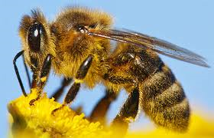
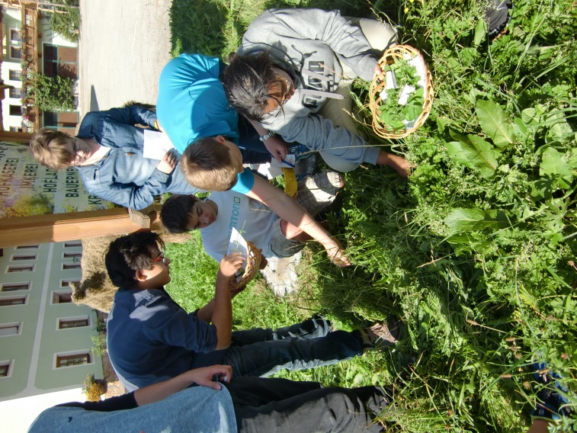
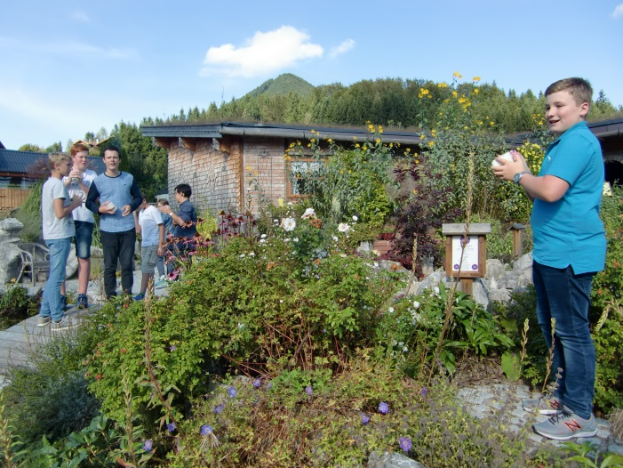
Bsp. Besuch beim Oberhintergg
Bienen, Hobby-Imkerei
Kräutergarten besichtigen
Wildkräuter-Butterbrote und -Tees
Kräuterfibel selbst zusammenstellen

Slide 10
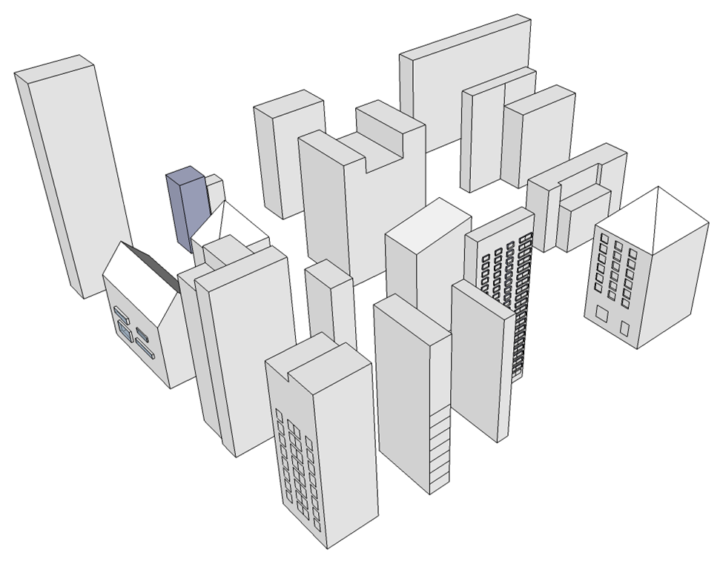
Bsp. geometrische Zeichenprogramme
Eigene Objekte entwerfen
Alltagsobjekte nachbilden
Freiwillige Teilnahme an einem Modellierwettbewerb

Slide 11
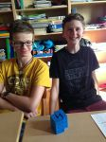
Raumvorstellung
Grundkörper erkennen und bauen (Kanten-, Flächen- und Volumsmodelle)
Schnitte (Dachformen)
Platonische Körper

Slide 12
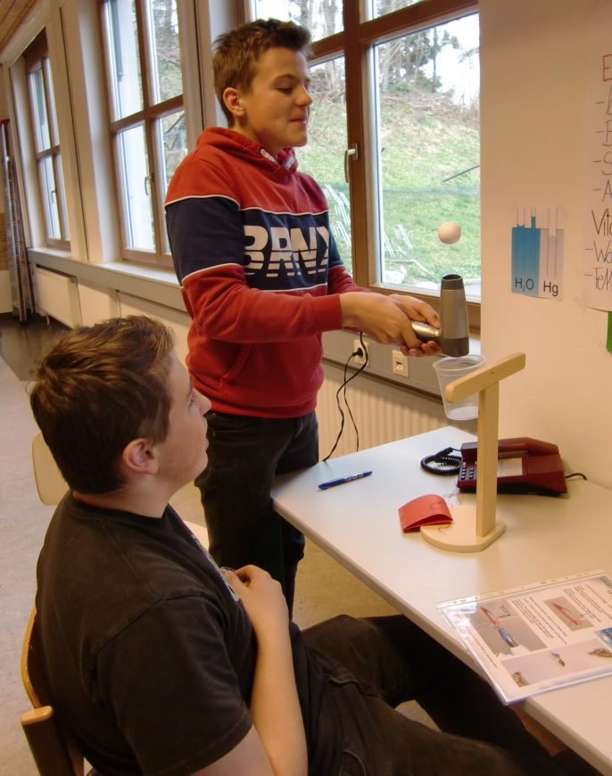
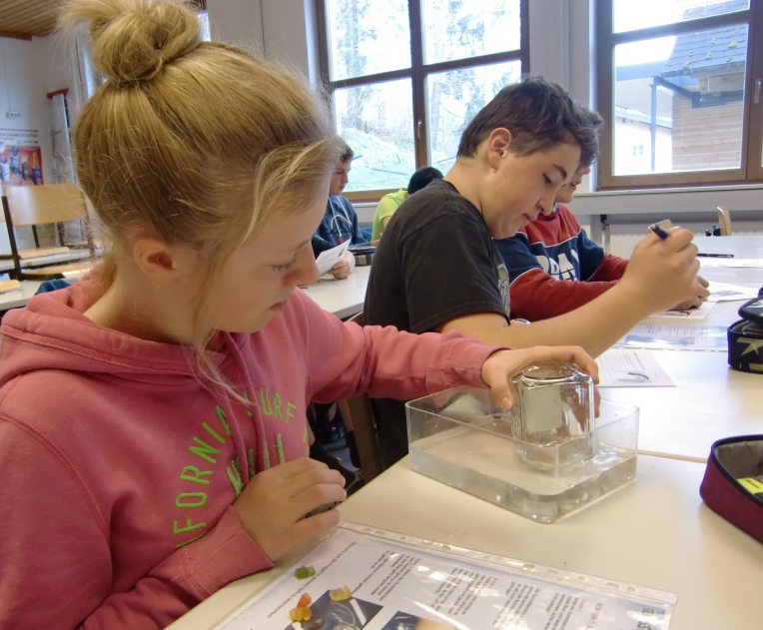
Experimentierwerkstätten
Bsp. „Feuer und Flamme“
Bsp. „Luft“

Slide 13
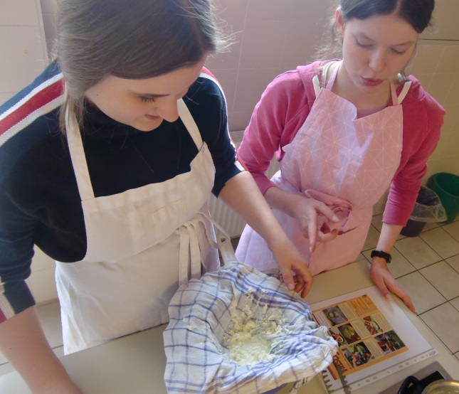
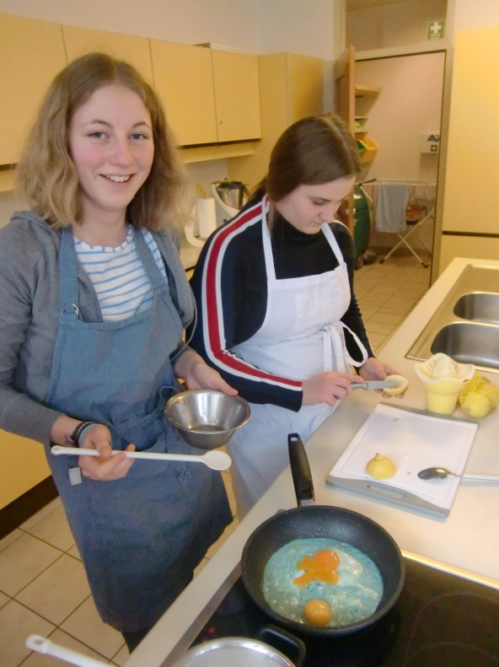
Chemie in der Küche
Laugenbrezen, Frischkäse
grünes Spiegelei
essbare Kerzen, Gummibärchen selbst gemacht

Slide 14
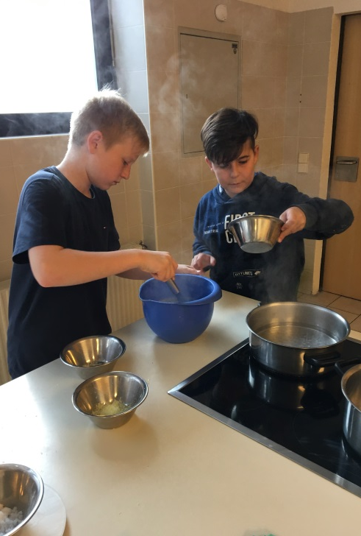
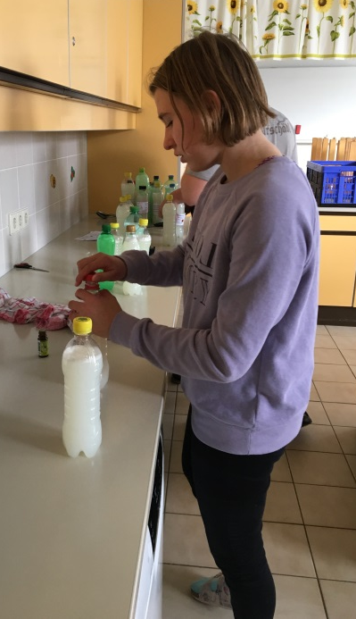
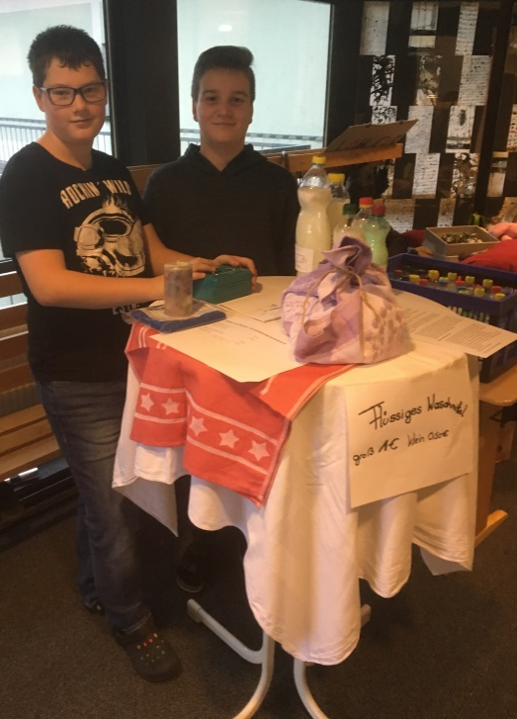
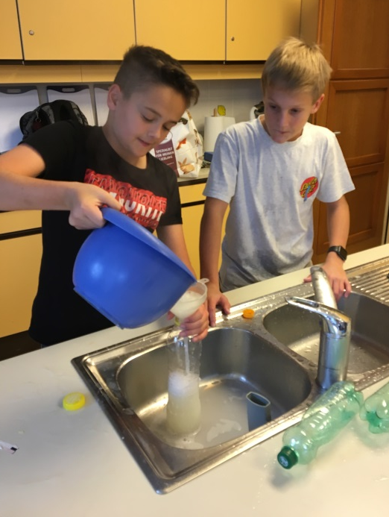
Chemie in der Küche
flüssiges Waschmittel herstellen

Slide 15
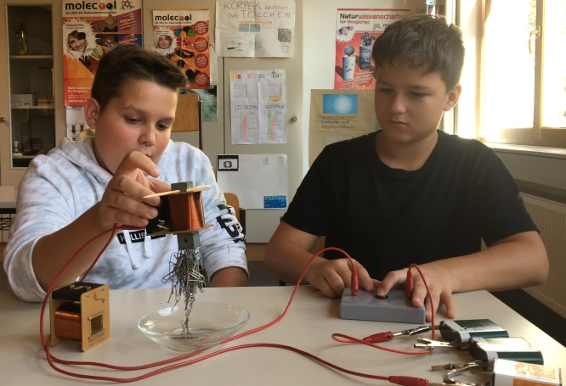
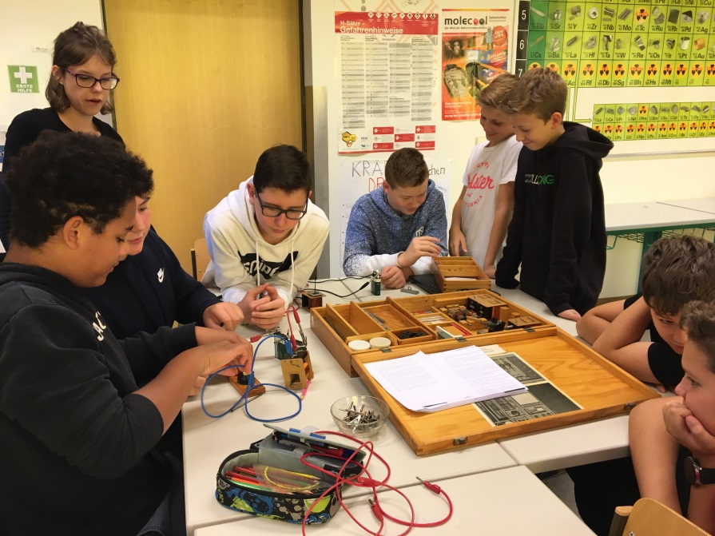
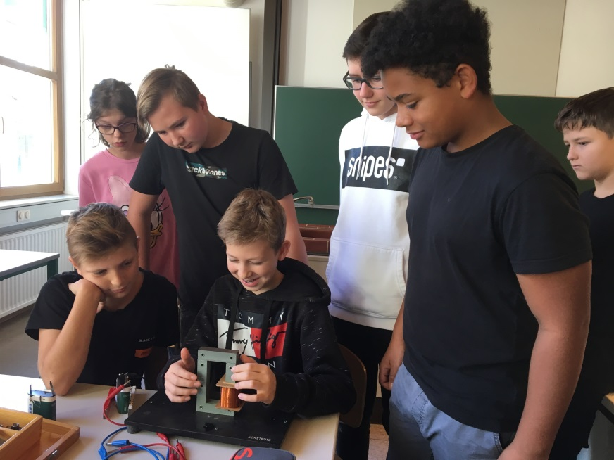
Experimentierwerkstätte zu Elektronik und Elektrotechnik
Elektromotor, Generator
Klingel, Trafo…

Slide 16
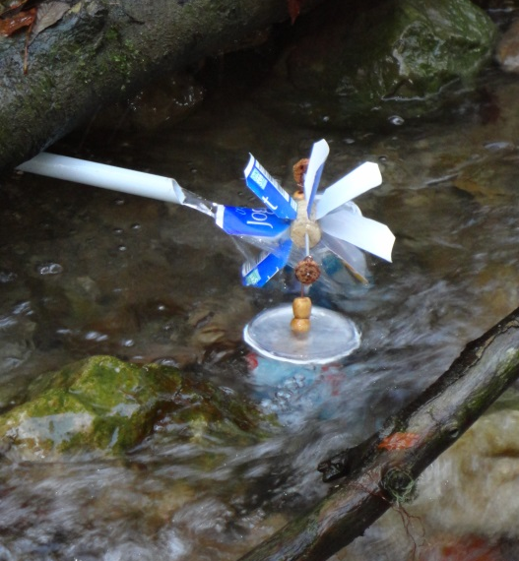
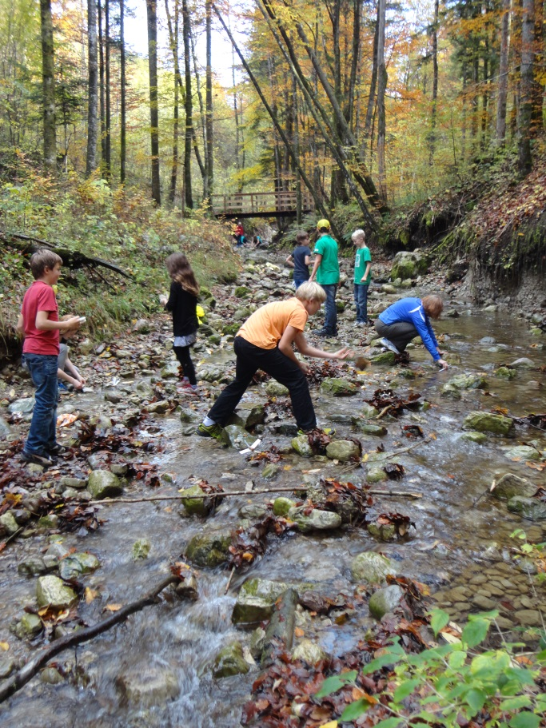
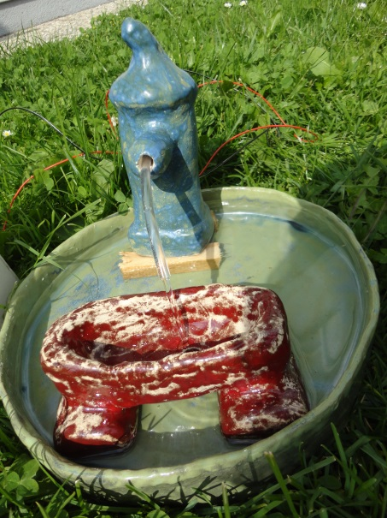
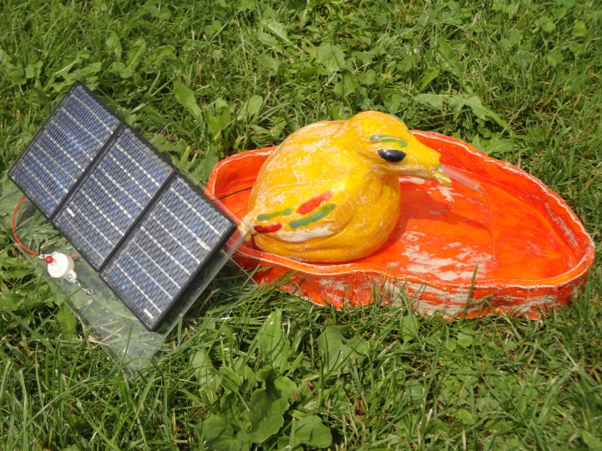
Technik und Natur
Technikwerkstätten:
Wasserräder bauen
Solarbrunnen bauen

Slide 17
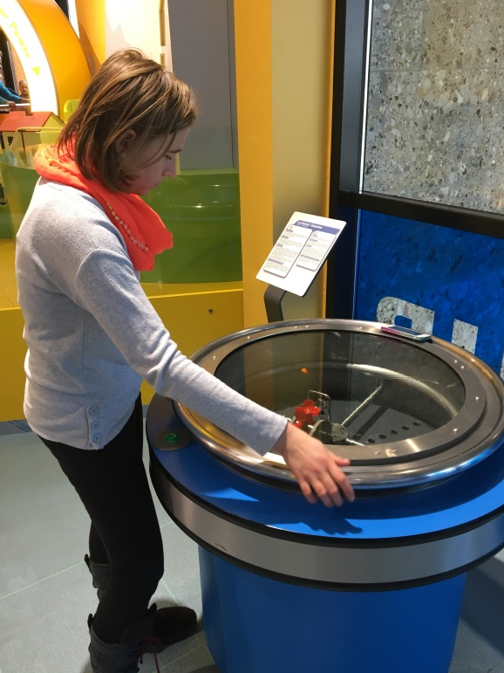
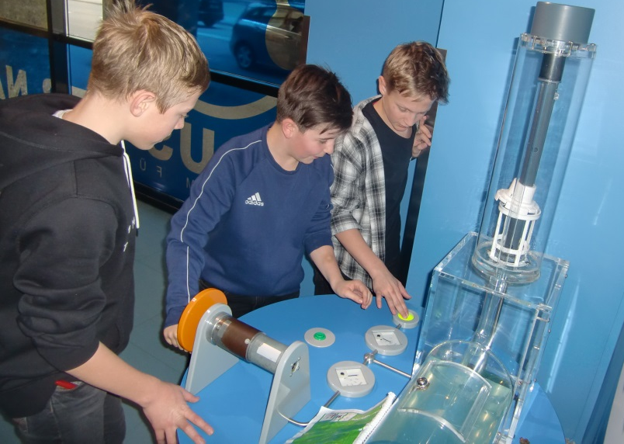
Exkursion ins Haus der Natur, Science Center

Slide 18
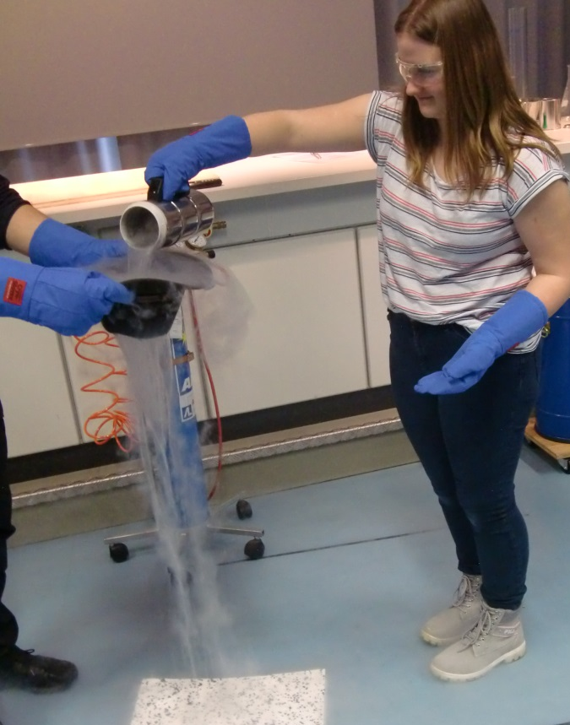
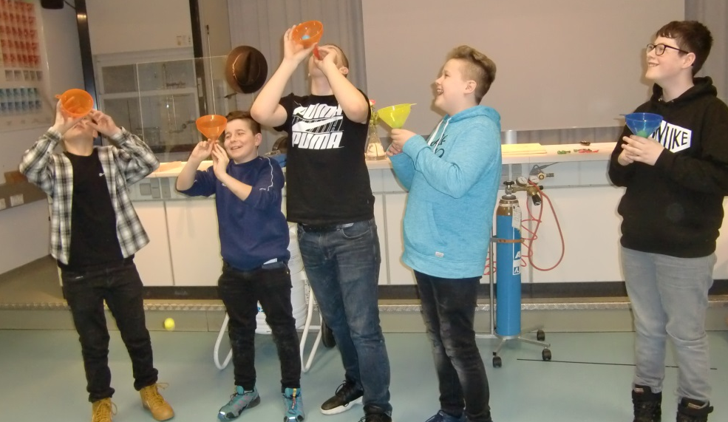
Physik-Show im Haus der Natur
Trockeneis (festes CO₂ -78,5°C)
flüssiger Stickstoff (-196°C)
Bernoulli-Effekt

Slide 19
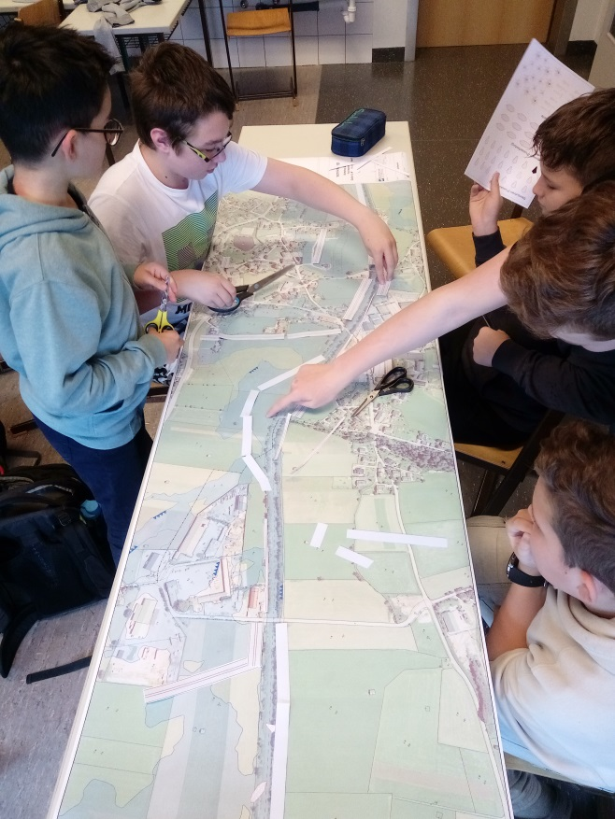
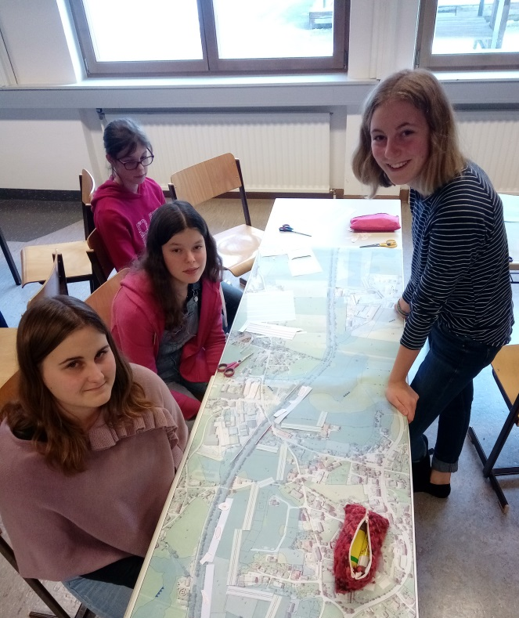
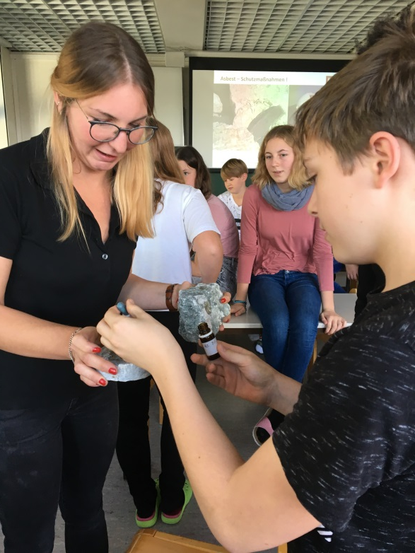
Besuch von Experten
Workshop Geologie
Workshop Hochwasser

Slide 20
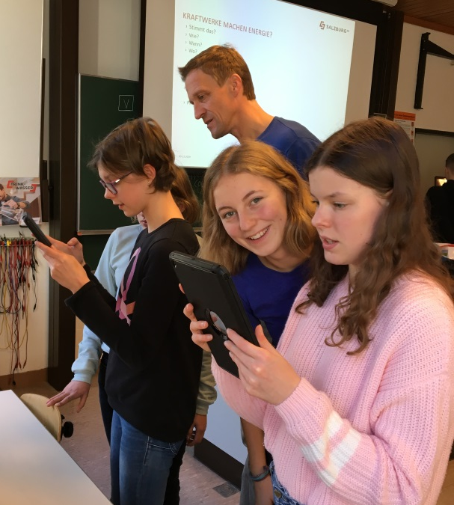
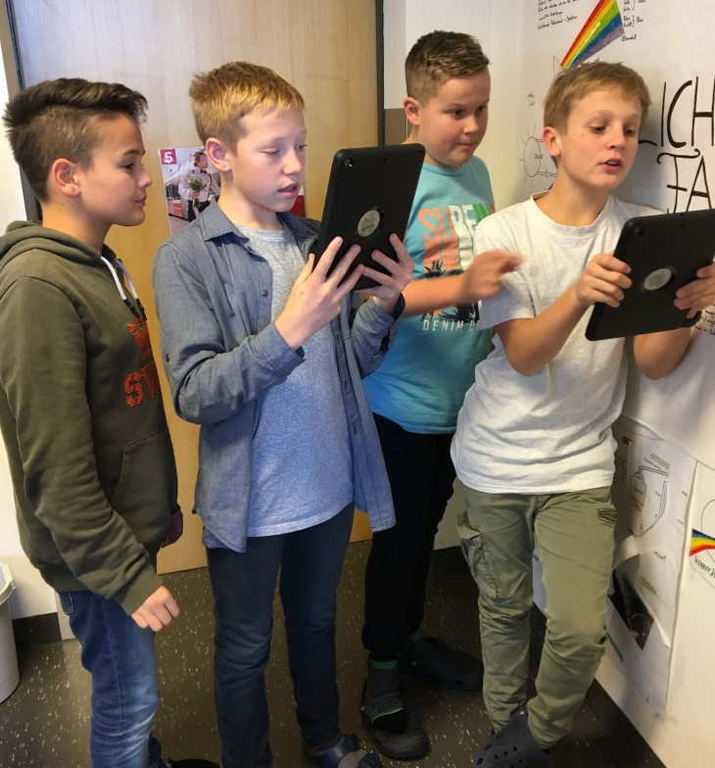
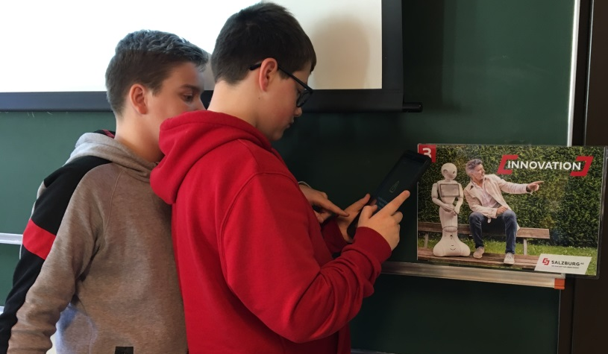
Besuch von Experten
Augmented Reality-Lernmodul Energized (Salzburg AG)

Slide 21
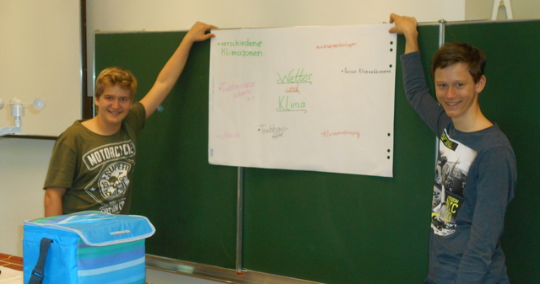
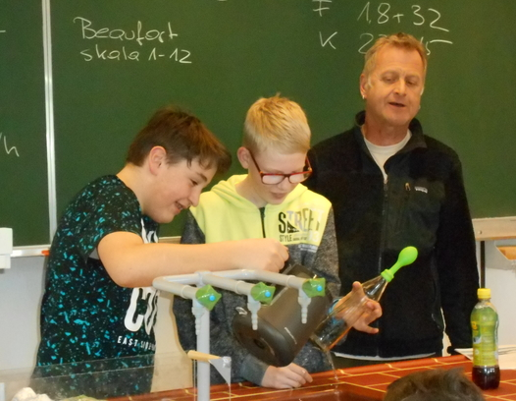
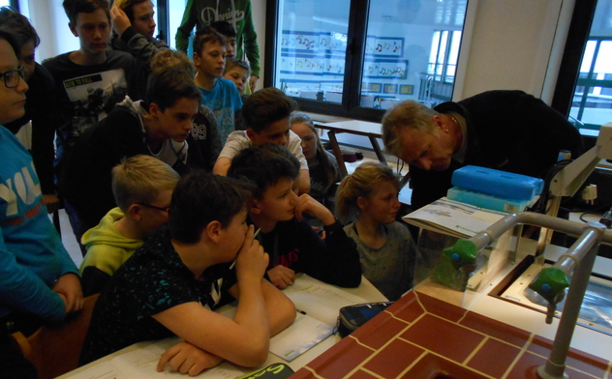
Besuch von Experten
Nationalpark Klimaschule (Wetter, Klima, Klimawandel, …)

Slide 22
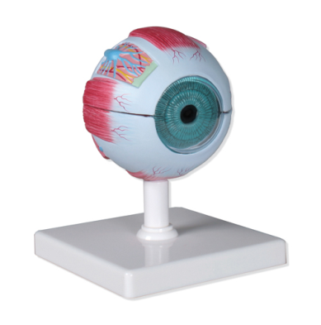
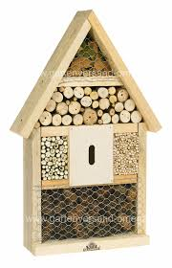
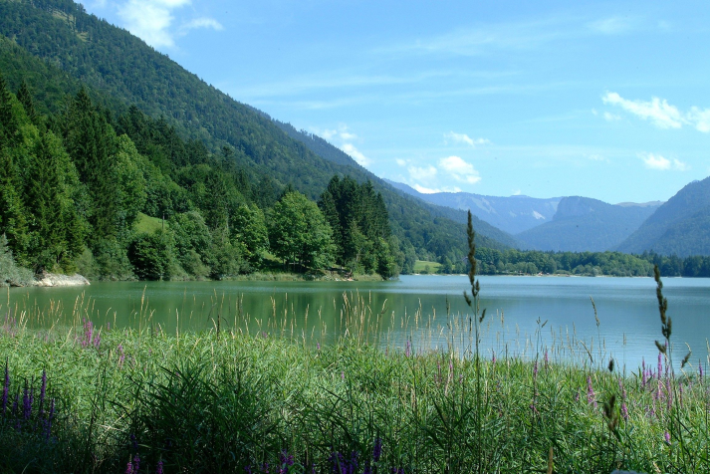
Weitere mögliche Themen
Wald
Wasser
Sinne
Pflanzenaussehen und Wachstum
Nadellochfotografie
Mehr als nur Honig…

